Slide 1
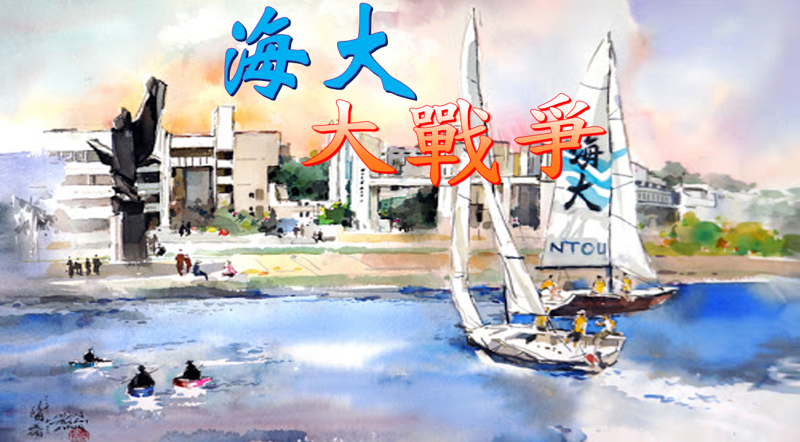
海大大戰爭
00857002 賴冠宏
00857039 林維凱

Slide 2
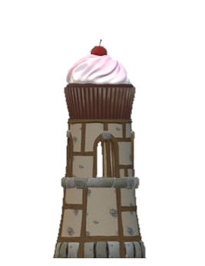

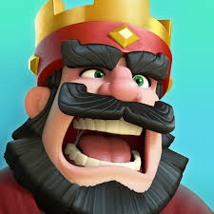
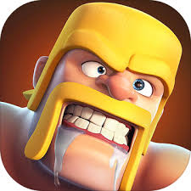
創作動機
智慧型手機流行後許多遊戲如雨後春筍般湧出，在當時吃到飽的網路還沒那麼普及，因此許多無需上網即可遊玩的遊戲都相當受到歡迎，其中塔防類型的遊戲非常地多，玩家間的討論度也很高。
在以前遊玩的過程中感到十分有趣，不論是遊戲性還是抽卡的環節都引人入勝，因此我們討論後便決定由這次製作專案的機會來做一款屬於我們的塔防遊戲。

Slide 3
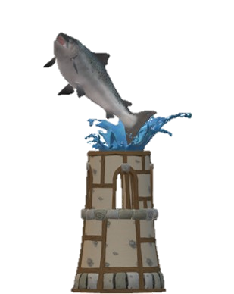
網站架構(頁面結構)
主頁
選單位置
內容細節
商店畫面
說明文件
開始畫面
編隊畫面
遊戲關卡
戰鬥畫面

Slide 4
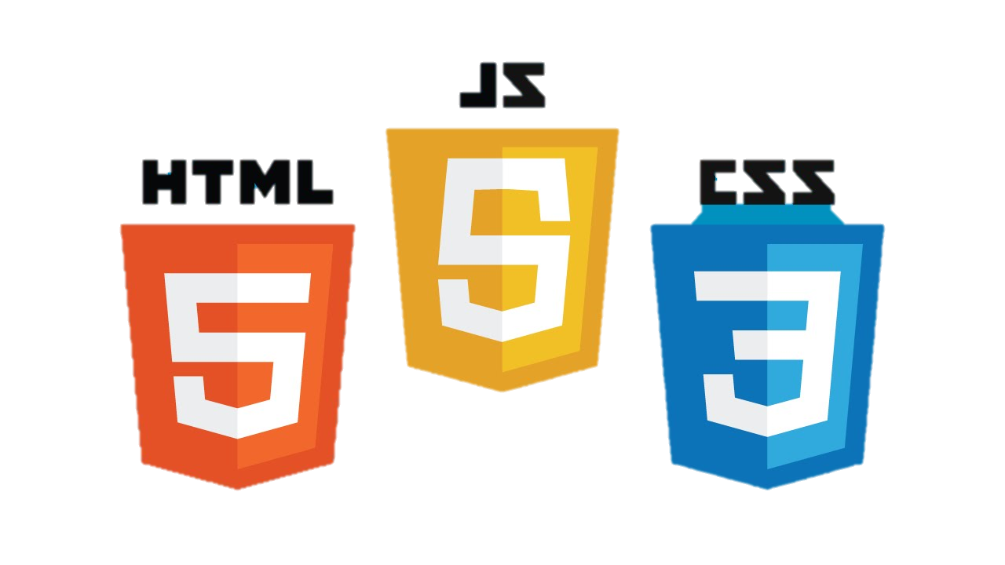
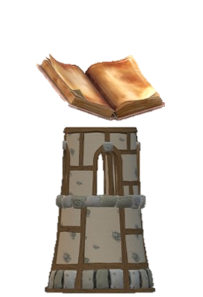
使用之Web技術

Slide 5
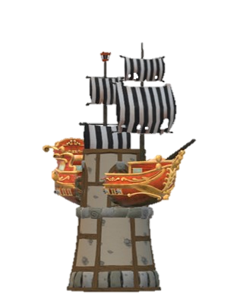
特色與優點
可保留遊玩紀錄。
無需註冊、無需下載。
不同角色擁有不同點。
簡單易操作使玩家容易上手。
結合校園特色與基隆在地風景。
遊戲內容不侷限於一個網頁、對白設計、與玩家間的互動。

Slide 6
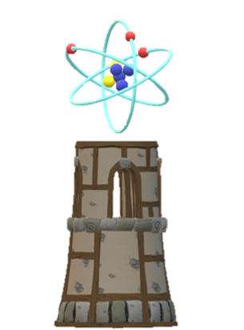

分工
林維凱:
遊戲設計
Javascrip
系統整合
優化程式
賴冠宏:
遊戲設計
CSS
圖片製作
優化程式

Slide 7
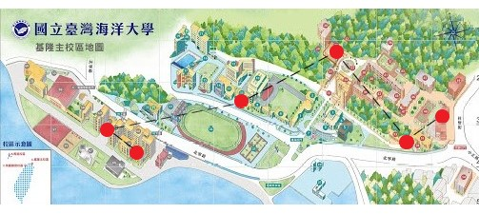
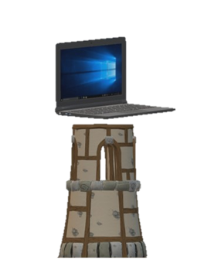
開始作戰吧!

Slide 8
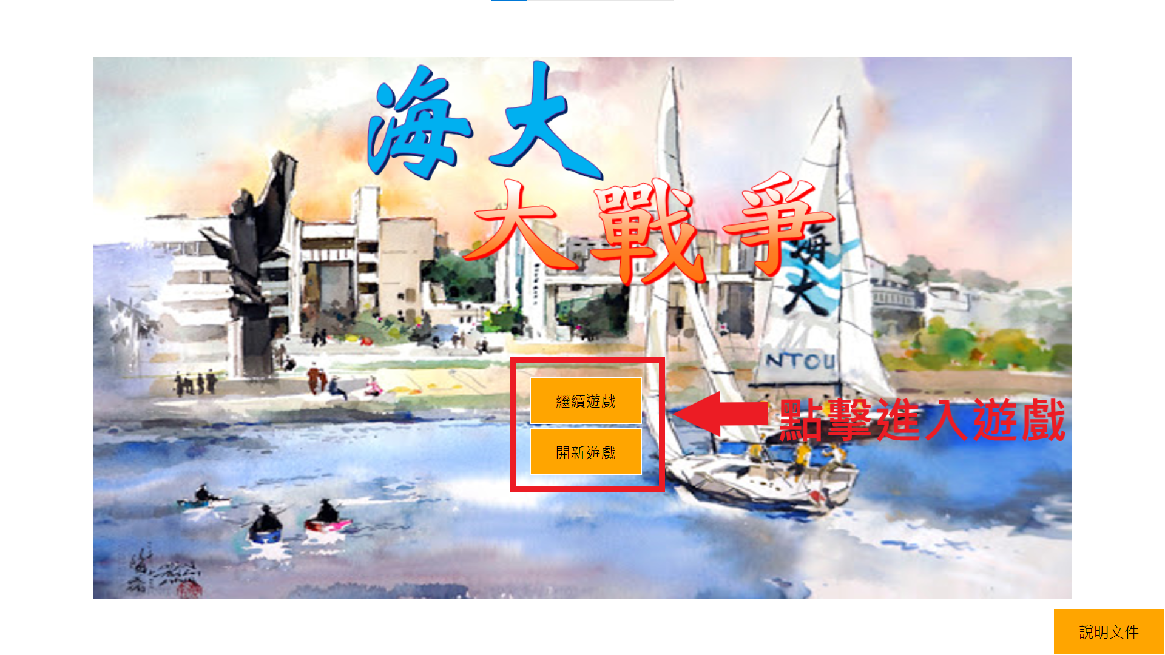

Slide 9
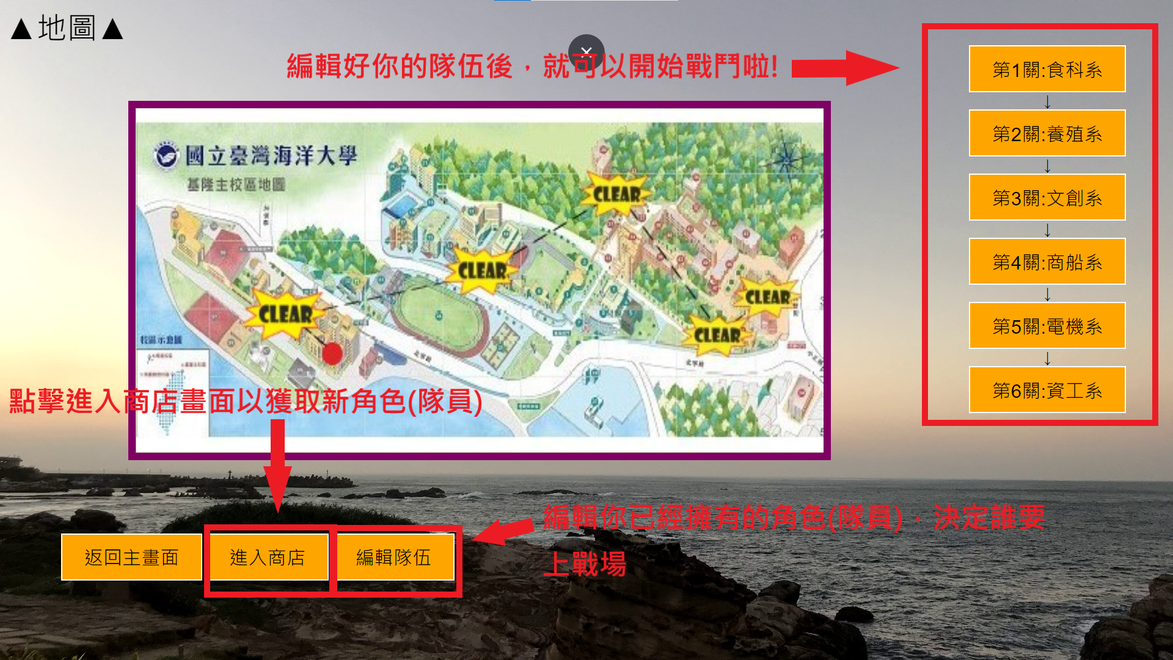

Slide 10
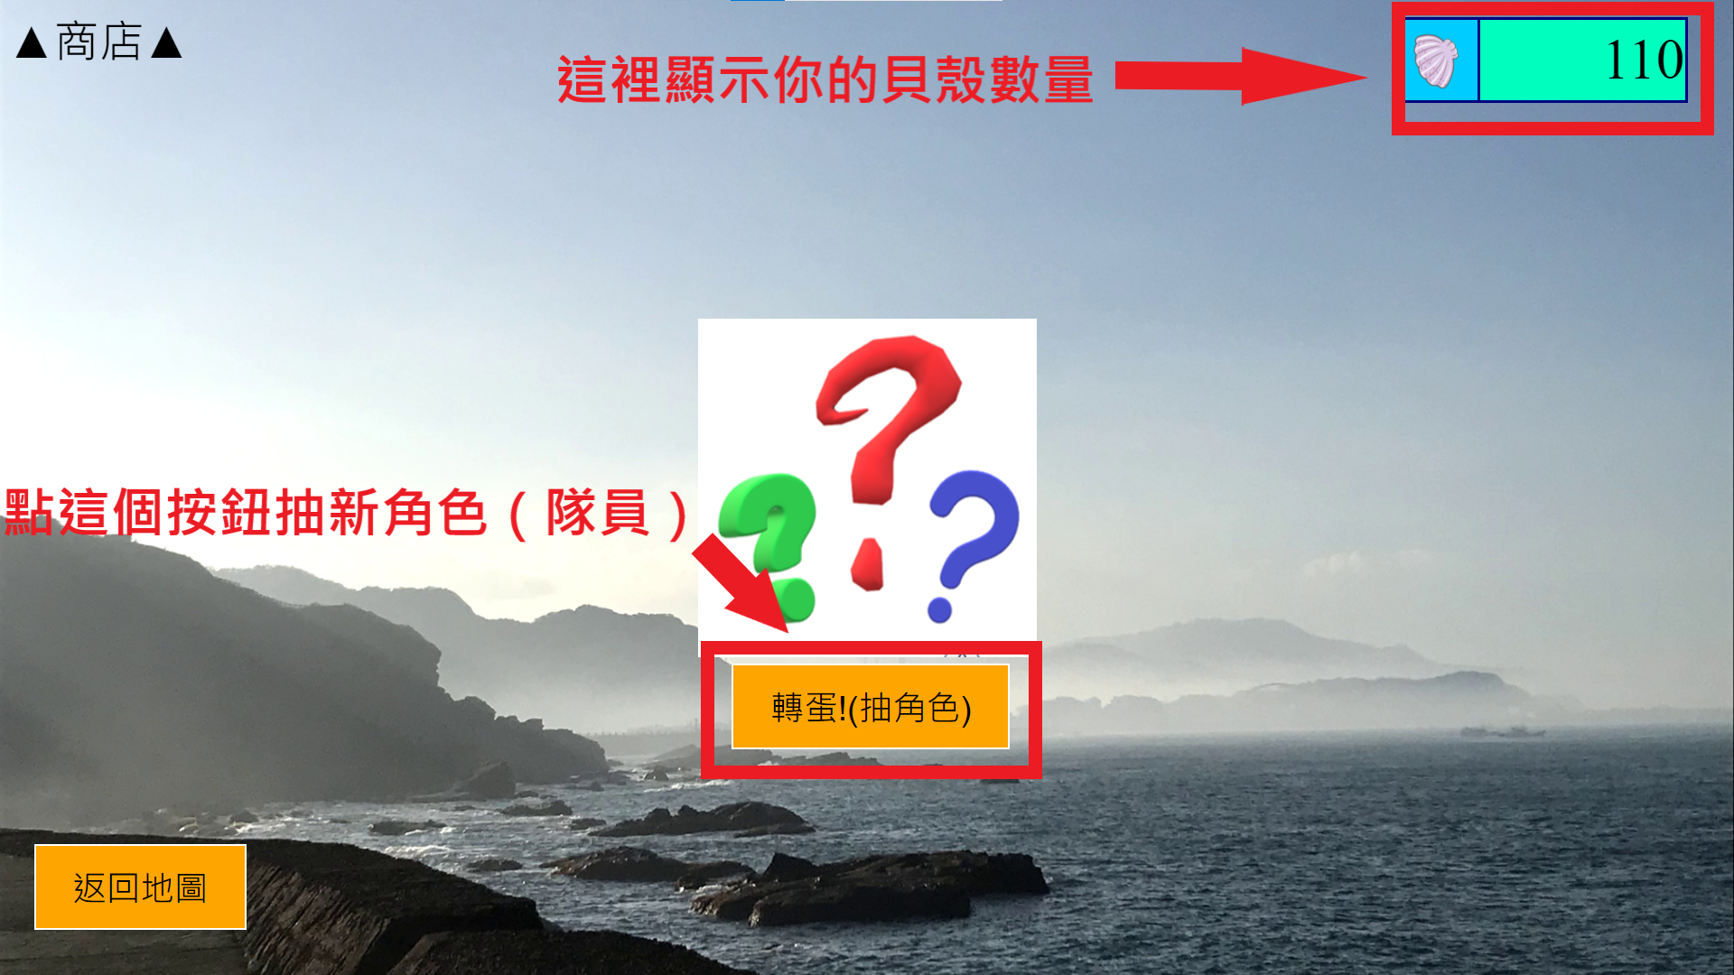

Slide 11
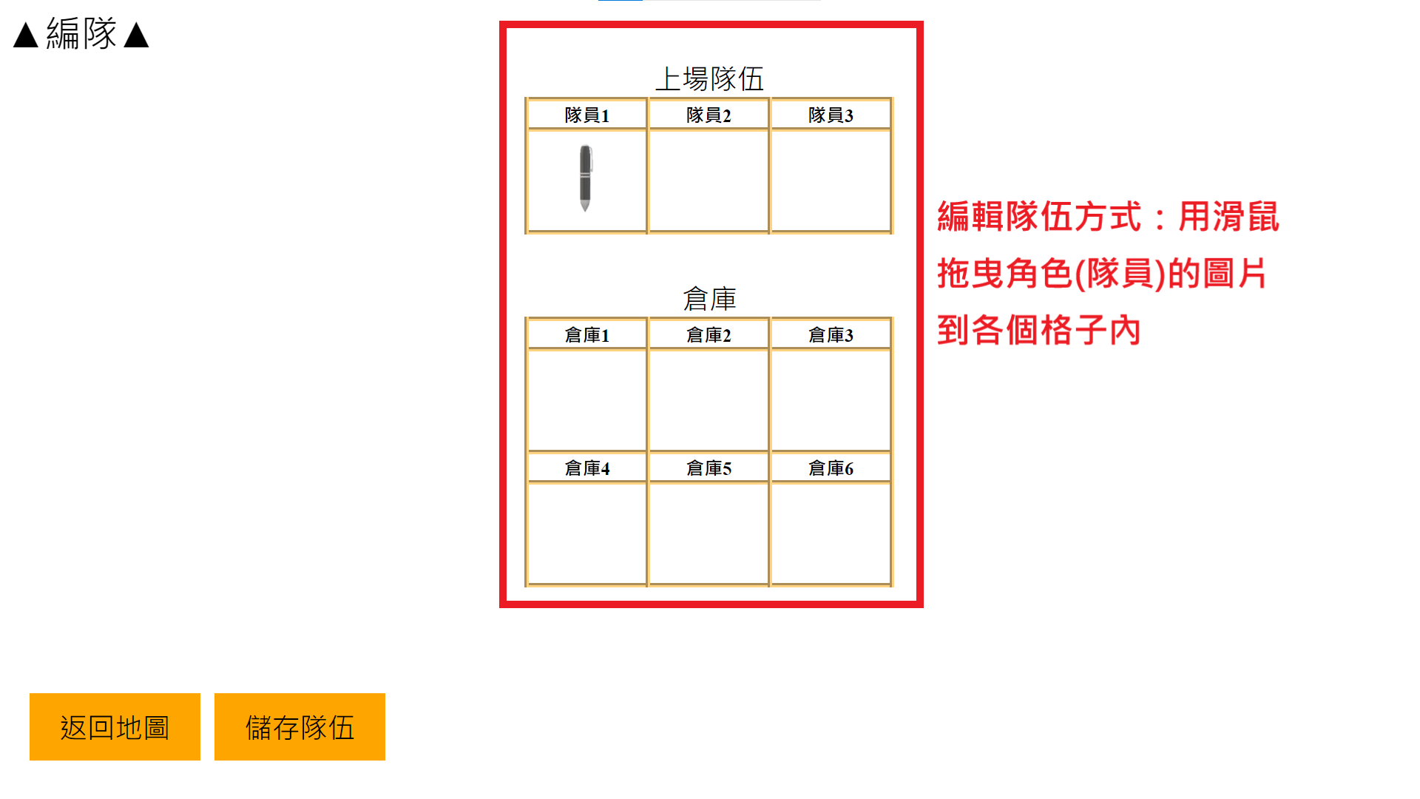

Slide 12
